Slide 1
DECLARAÇÃO DE SEGURANÇA JURÍDICA SOBRE OS DADOS APRESENTADOS
Antes do início desta audiência pública, cumpre registrar, para fins de segurança jurídica e transparência institucional, que
as informações que serão apresentadas decorrem de dados estatísticos consolidados provenientes da escuta especializada
realizada pela rede de proteção, nos termos da Lei Federal nº 13.431/2017. Os dados foram compartilhados com o Conselho
Municipal dos Direitos da Criança e do Adolescente exclusivamente para subsidiar planejamento, monitoramento e
formulação de políticas públicas, em estrita observância ao princípio da proteção integral e da prioridade absoluta previstos
no Estatuto da Criança e do Adolescente. Ressalta-se que todo o conteúdo foi previamente tratado por técnica de
anonimização, não contendo nomes, iniciais, vínculos familiares, endereços, datas específicas, imagens ou qualquer
elemento que permita, direta ou indiretamente, a identificação das vítimas ou de seus familiares, em conformidade com a Lei
Geral de Proteção de Dados Pessoais – Lei nº 13.709/2018. Portanto, as informações aqui apresentadas possuem natureza
exclusivamente coletiva e estatística, destinando-se unicamente à compreensão do fenômeno social e ao aperfeiçoamento
das ações preventivas e protetivas do Poder Público, sendo vedada qualquer tentativa de individualização dos casos. Esta
audiência não expõe pessoas ,ela protege direitos.

Slide 2
Audiência Pública
" Combate a Violência Infantil "
Nosso objetivo é trazer luz à realidade da violência infantil em nosso município, apresentando dados claros e propondo
caminhos para a proteção integral.
Conselho Municipal da Direitos da Criança e do Adolescente - Botucatu/São Paulo
Botucatu, 26 de fevereiro de 2026

Slide 3

Nenhuma sociedade fracassa de repente, ela começa a
falhar quando deixa de escutar suas crianças. Cada
dado apresentado hoje não é número: é um sinal de
alerta, é um pedido de proteção, é um futuro que
depende das decisões tomadas nesta sala. Esta
audiência não trata apenas de políticas públicas. Trata
do limite entre a omissão e a responsabilidade coletiva.
E, quando o assunto é infância, neutralidade também é
uma escolha.

Slide 4
Panorama Geral da Violência Infantil em Botucatu (2025)
Apresentação dos dados brutos coletados pela Sala de Escuta.
Casos Suspeitos Registrados
Casos Não Compareceram ao
Agendamento
Casos Efetivamente Ouvidos
749
53
696

Slide 5


Adesão e Evasão no Atendimento: Uma Análise Crítica
Compreendendo a Eficácia e Acessibilidade do Serviço
Métricas Chave
Taxa de Comparecimento
Taxa de Evasão
Acompanhamento dos indicadores essenciais
para avaliação do serviço.
92.9% (696 de 749 atendimentos realizados).
Indica alta satisfação e acessibilidade.
7.1%. Embora baixa, requer atenção para
identificar e mitigar motivos.
Discussão: Alta Adesão
Discussão: Causas da Evasão
Reflete um serviço valorizado, bem comunicado e que atende às
expectativas, otimizando recursos.
Possíveis motivos incluem conflitos de agenda, logística, percepção de valor,
desafios externos ou falhas de comunicação.
Próximos Passos: Investigar os motivos específicos da evasão para aprimorar a retenção e a experiência do usuário.

Slide 6




Perfil dos Agressores: A Proximidade do Risco
Análise dos 696 casos ouvidos
Mãe
Pai / Padrasto
Mãe e Pai / ou Padrasto
Total envolvendo
responsáveis diretos
Responsável direta em 213
casos (30,6%)
Responsável direto em 125
casos (17,9%)
Ambos os responsáveis
diretos em 44 casos (6,3%)
382 casos (54,8%)
A violência ocorre predominantemente no núcleo familiar primário.

Slide 7
Tipos de Violência Predominantes
Categorização dos tipos de violência registrados
Violência Física + Maus-tratos
Importunação Sexual
240 casos (34,4%)
49 casos (7%)
Violência Sexual
Total Violência Sexual
112 casos (16%)
161 casos (23,1%)
Quase 1 em cada 4 atendimentos é de natureza sexual.

Slide 8
Análise Detalhada da Violência Sexual
Foco em Violência e Importunação Sexual
Predominância no Âmbito Familiar e de Rede
de Confiança
  A maioria dos casos envolve figuras paternas (pai,
  padrasto), totalizando 36 casos de violência sexual.
Implicações para Vítimas
  Dificuldade de denúncia devido à dependência, medo,
  culpa e silenciamento .
  Lei Joana Maranhão 12.650/2012 que reconhece a
  complexidade do trauma infantil garantindo que a vítima
  tenha tempo d maturação necessaria para processar a
  violência e buscar justiça na vida adulta,impedindo que o
  agressor seja beneficiado pelo silencio imposto durante
  a infancia da vítima. Prescrição comeca a contar a partir
  da vitima completar 18 anos, e não mais a partir da data
  do fato.
A natureza íntima das relações agressor-vítima em casos de violência sexual e
importunação sexual cria barreiras significativas para a denúncia e busca por ajuda.

Slide 9

Ameaças Dentro da Rede de Confiança
Amigos e Pessoas Próximas
Violência Sexual
  27 casos envolvendo amigos e pessoas próximas.
Importunação Sexual
  19 casos envolvendo amigos e pessoas próximas.
O risco se estende para além dos laços sanguíneos, evidenciando que a
rede social e de confiança pode, infelizmente, ser um vetor para a violência.

Slide 10


Casos Envolvendo Múltiplos Agressores
Impacto em contextos de vulnerabilidade ampliada.
Violência por
Múltiplos Agentes
Vulnerabilidade
Ampliada
Falhas Estruturais
Cultura de
Silenciamento
Indica falhas estruturais
nos mecanismos de
proteção.
Registrados 27 casos de
violência praticados por
múltiplos agentes.
Sinaliza contextos de
vulnerabilidade ampliada.
Evidencia uma cultura de
silenciamento em relação
a esses casos.

Slide 11

Análise e Conclusões
Síntese da Leitura dos Dados
Maioria das violências ocorre no círculo de convivência.
Figuras masculinas próximas são os agressores mais frequentes.
O ambiente doméstico e comunitário próximo concentra os maiores riscos.
Indícios de recorrência e vulnerabilidade contínua.
O agressor é, predominantemente, alguém de confiança, não um desconhecido.

Slide 12
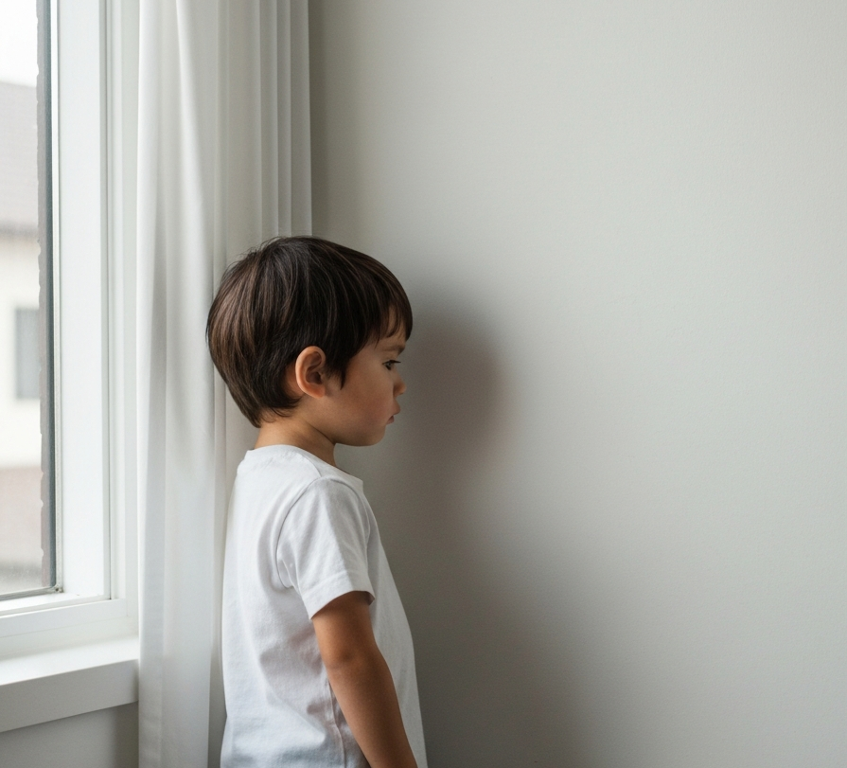
Considerações Finais: Um Cenário Alarmante
Violência Doméstica Prevalente
  Mais da metade das violências registradas ocorrem dentro do ambiente
  familiar.
Violência Sexual Significativa
  Quase um quarto dos casos de violência envolvem agressões de
  natureza sexual.
Esses números alarmantes exigem um olhar atento e a implementação urgente de ações concretas para combater a violência.

Slide 13

O Que Acontece Após a Escuta?
Questionamentos sobre o desfecho dos casos e a efetividade da proteção.
Medidas protetivas efetivas?
  Avaliar se as medidas de proteção implementadas são realmente
  eficazes.
Denúncias formalizadas?
  Verificar se as denúncias apresentadas foram devidamente
  registradas e processadas.
Acompanhamento psicossocial contínuo?
  Garantir que o suporte psicossocial seja oferecido de forma
  ininterrupta.
Retorno à situação de violência?
  Monitorar se há reincidência de violência após as intervenções.
A falta de clareza sobre o desfecho impede a afirmação de proteção integral.

Slide 14
A Responsabilidade Pela Proteção Integral
A escuta como porta de entrada, não como ponto final.
Marco Legal
Significado da Proteção
Integral
Ação Necessária
A Constituição Federal e o Estatuto da
Criança e do Adolescente (ECA)
estabelecem a prioridade absoluta e a
proteção integral para crianças e
adolescentes.
Requer ação coordenada entre
diferentes órgãos e setores,
acompanhamento sistemático dos
casos e responsabilização efetiva de
todos os envolvidos para assegurar os
direitos.
Vai além da escuta; significa
interromper a violência e garantir um
ambiente seguro e propício ao
desenvolvimento.

Slide 15



A Necessidade de Fortalecer o
Sistema de Garantia de Direitos
Identificação de fragilidades e a importância da parceria com o Ministério Público.
Dificuldades Probatórias
Qualificação de Fluxos
Parceria Estratégica
Fragilidade na produção e coleta de
provas que comprometem a efetividade
das ações.
Necessidade de aprimorar os processos
de trabalho e a análise dos
arquivamentos para garantir a devida
apuração.
O Ministério Público como um aliado
fundamental para fortalecer a atuação e a
garantia dos direitos.

Slide 16





Sistema Municipal de Monitoramento
dos Casos de Violência
Proposta para um sistema de monitoramento eficaz
Registrar e acompanhar o ciclo completo dos
casos de violência, garantindo que todas as
etapas sejam documentadas.
Encaminhamento
Medidas Protetivas
Estágio do Procedimento
Detalhar para onde e como os casos foram
direcionados.
Registrar a aplicação e o tipo de medidas de
proteção.
Indicar a fase atual de cada processo.
Denúncias
Condenações
Acompanhamento Familiar
Reincidência
Manter um registro de todas as ocorrências
denunciadas.
Acompanhar os desfechos judiciais, incluindo
condenações.
Monitorar o suporte e intervenções com a
família.
Analisar a ocorrência de novos casos pelos
mesmos indivíduos.
Fundamental para a avaliação de políticas públicas e permite o aprimoramento contínuo das estratégias de combate à violência.

Slide 17


O Ciclo da Violência e a Impunidade
Consequências da falta de responsabilização efetiva.
Sensação de impunidade
Casos não resolvidos
Alimenta a reincidência de atos violentos.
Cada crime sem solução pode gerar novas
violências futuras.
A responsabilização adequada protege vítimas atuais e futuras.

Slide 18
Compromisso com a Proteção Efetiva
Um Chamado à Ação
Deliberação Concreta
Proteção Mensurável
A audiência deve ser impulsionada a produzir deliberações e
ações tangíveis para romper ciclos de violência.
A proteção integral não é apenas um conceito, mas uma
prática que deve ser mensurável em seus resultados e
impacto.
Ir além da constatação e assumir a responsabilidade institucional.

Slide 19

Próximos Passos: Implementação
do Sistema de Monitoramento
Proposta formal para a implantação do Sistema Municipal de Monitoramento.
Garantir relatórios periódicos com
dados de proteção efetiva.
Promover transparência
institucional.
Integrar com o Ministério Público e
o Judiciário.
O sistema visa fornecer relatórios
regulares que destacam a eficácia das
ações de proteção.
Aumentar a visibilidade das operações e
resultados para o público e stakeholders(
todas as partes interessadas que podem
afetar, ser afetadas ou perceber impacto
por uma decisão, projeto, política ou
organização.
Estabelecer conexões fluidas com órgãos
de justiça para agilizar processos e
compartilhamento de informações.
Meta: Apresentar números de proteção efetiva, não apenas de escuta, no próximo relatório.

Slide 20

Nossa Responsabilidade Coletiva
Responsabilidade Constitucional e Social
  A Constituição e a sociedade impõem a todos nós a responsabilidade
  de proteger as crianças. Depois de intensa mobilização,
  desembargador voltou atrás, restaurou a decisão e manteve a
  condenação da 1º Instancia.
Proteção Real e Contínua
  A sociedade espera que, após a escuta, a proteção oferecida seja
  efetiva e ininterrupta.
Garantia de Segurança
  Devemos assegurar que a criança ouvida tenha a certeza de que será
  protegida.
A Constituição e as crianças nos impõem uma responsabilidade coletiva.

Slide 21
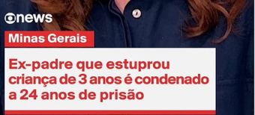
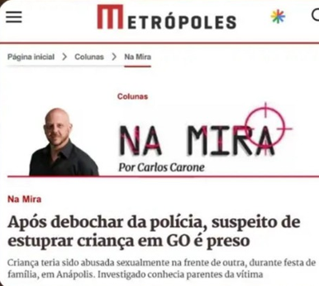
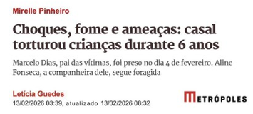
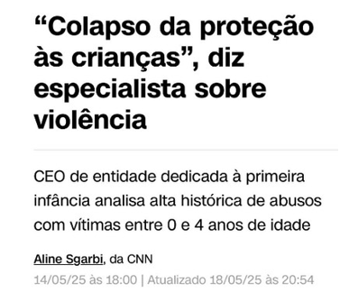
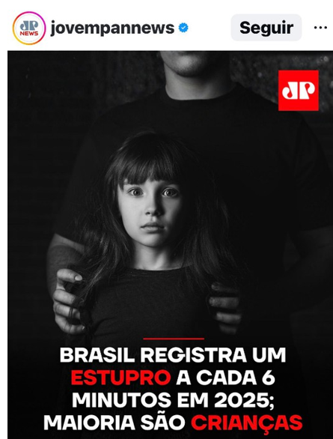
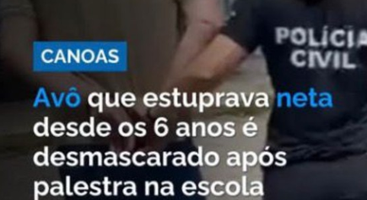
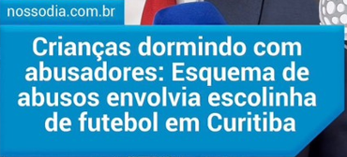
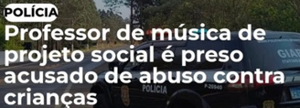


Slide 22
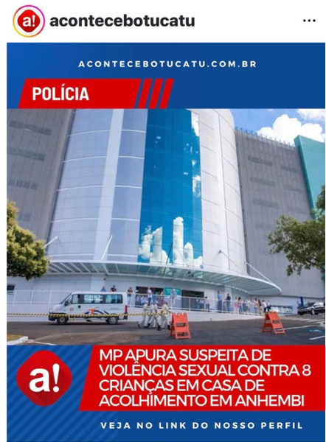
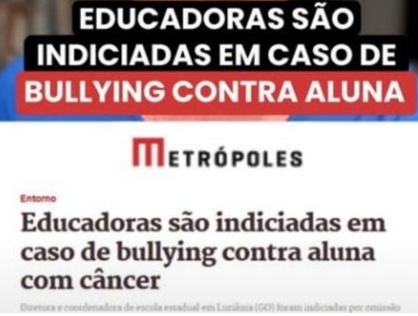
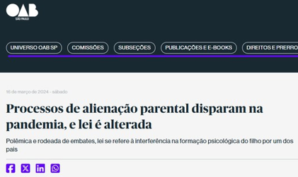
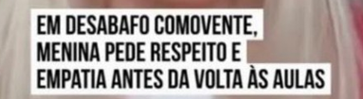
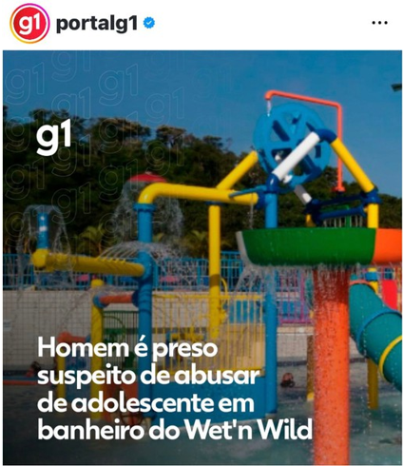
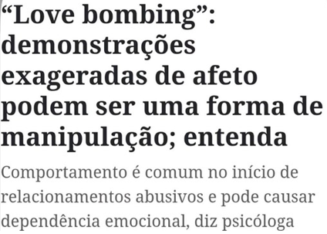
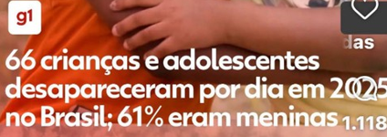
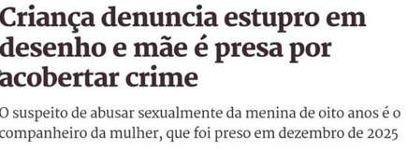

Slide 23
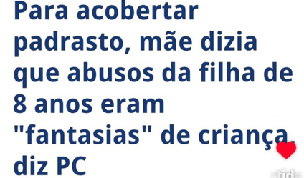
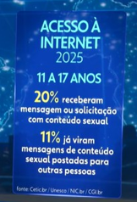

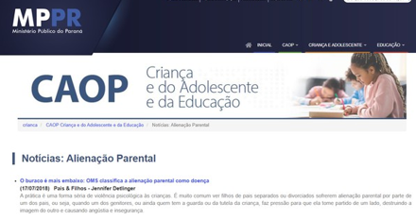

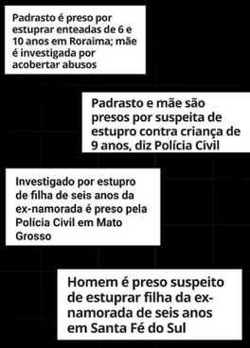
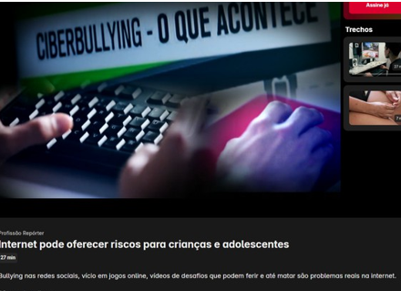
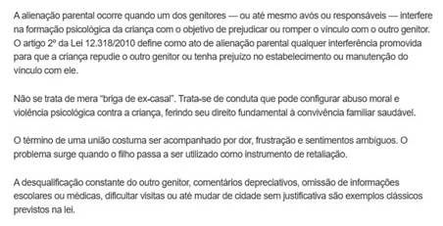

Slide 24

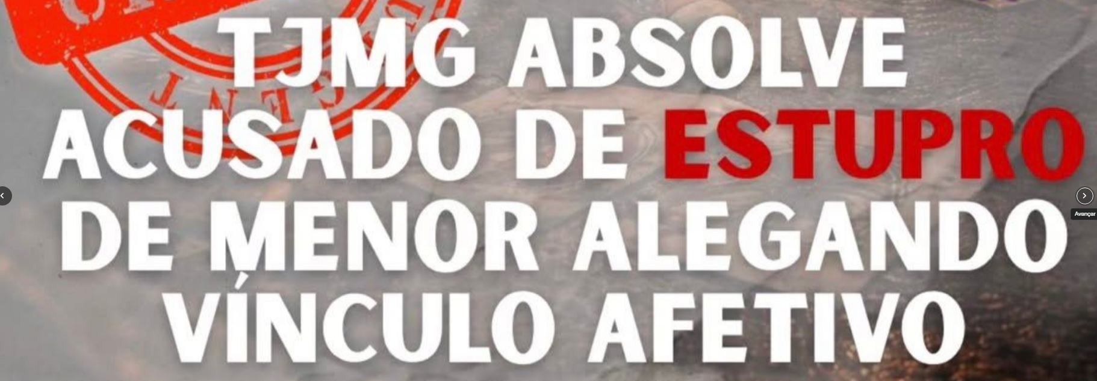
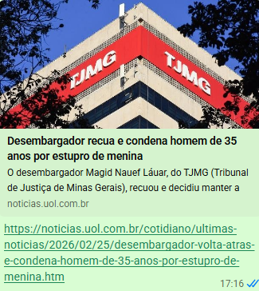
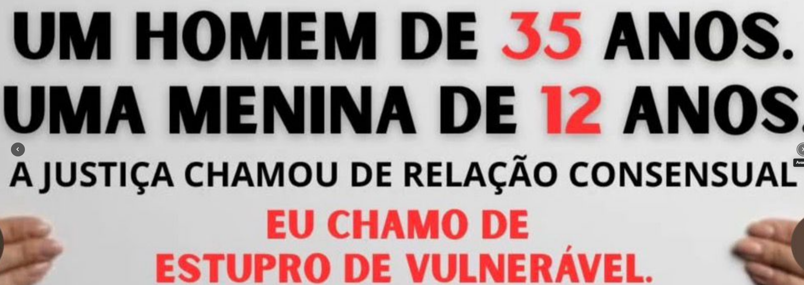

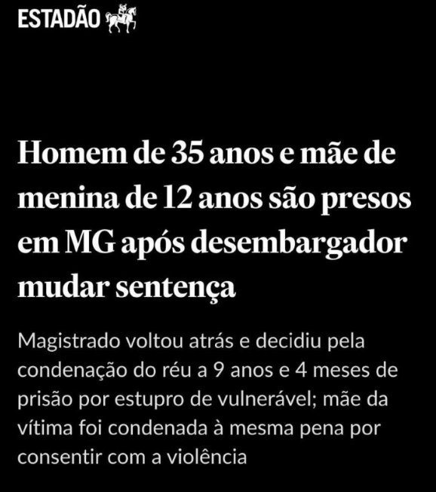
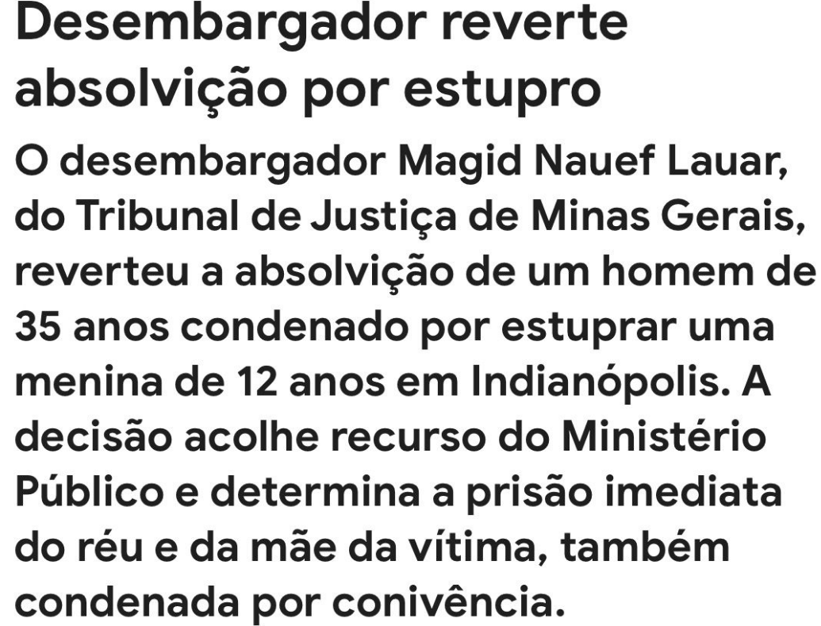
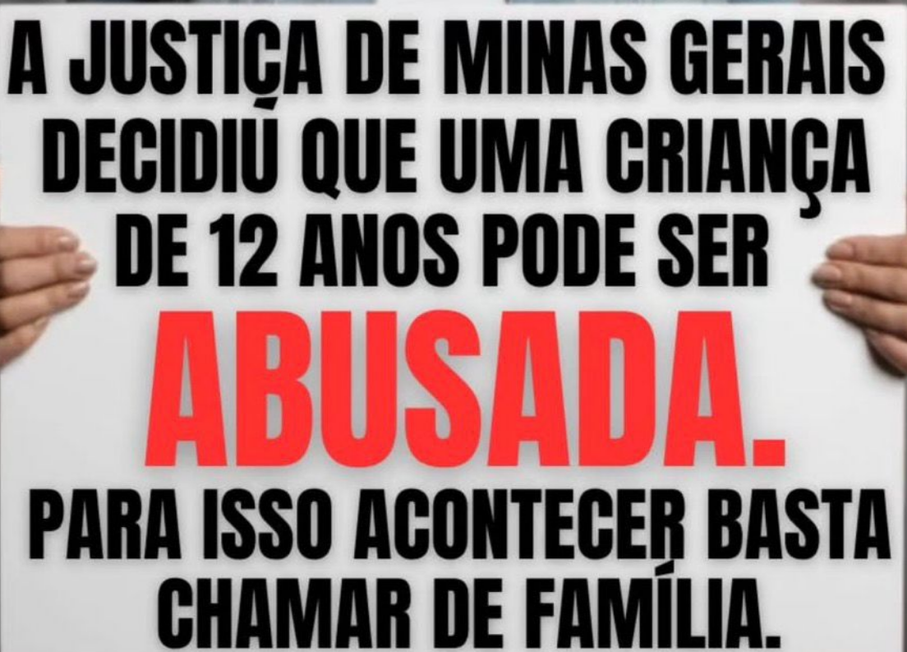
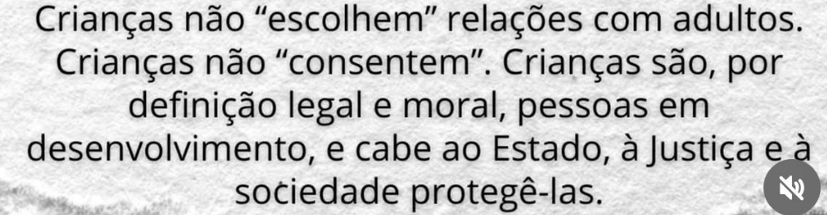

Slide 25
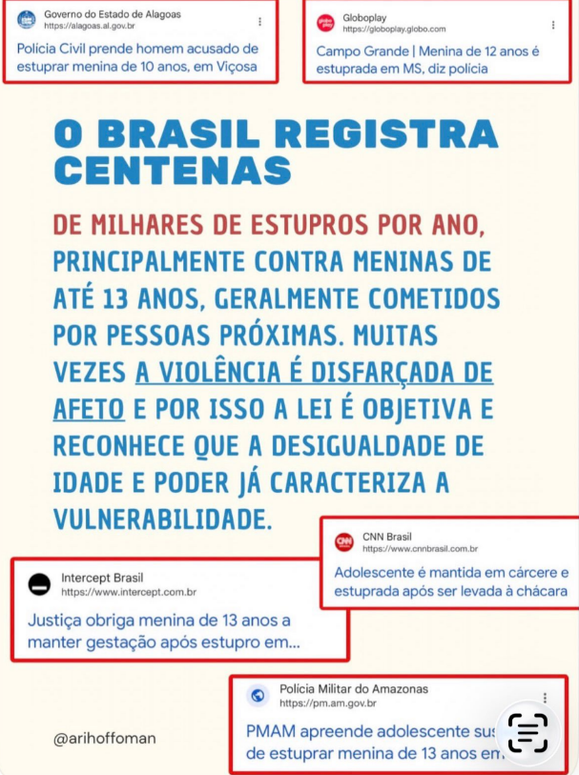
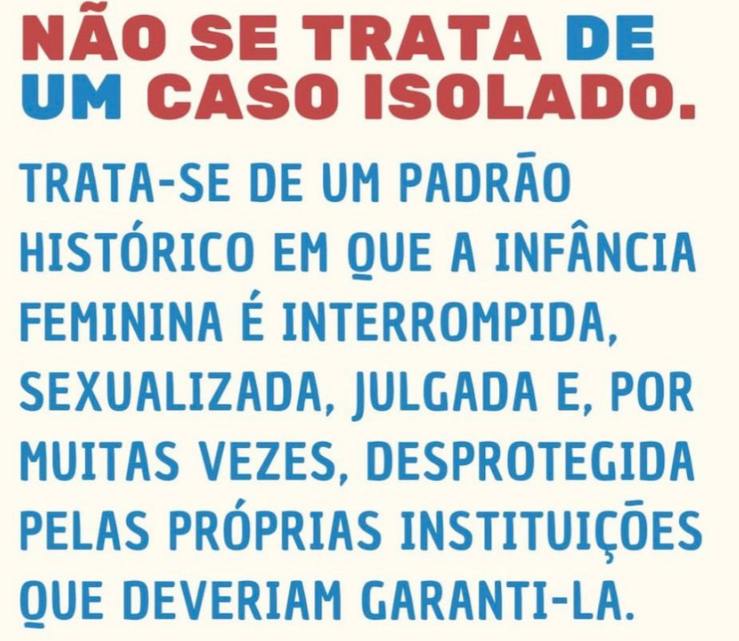
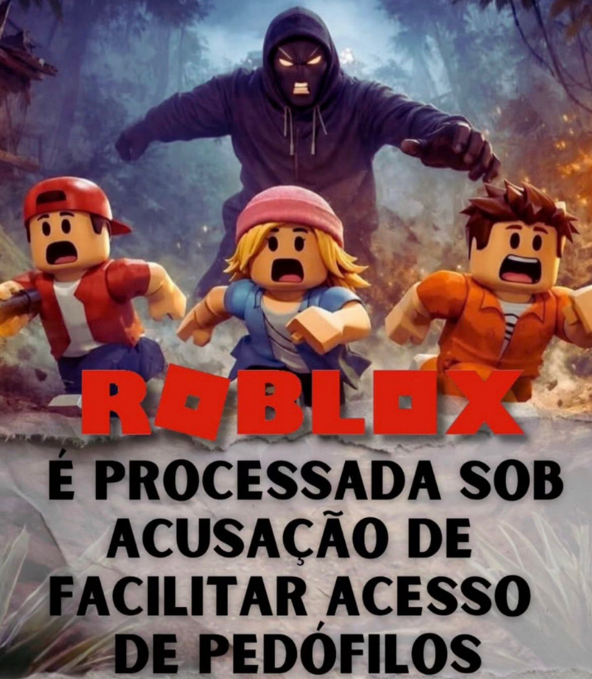
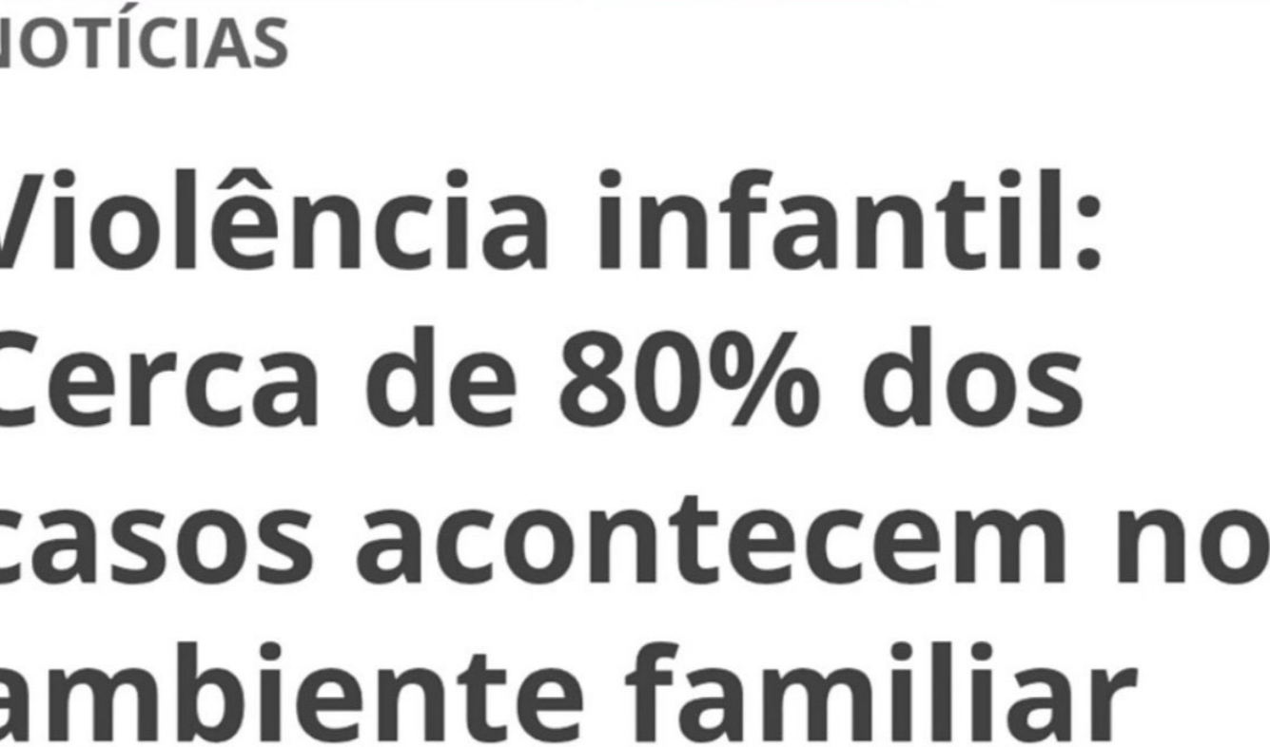

Slide 26
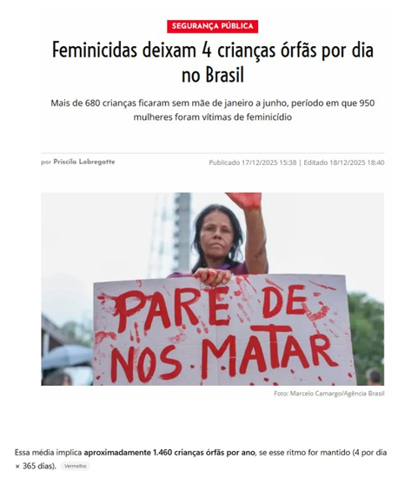
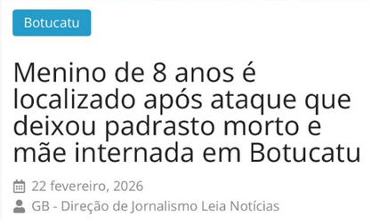
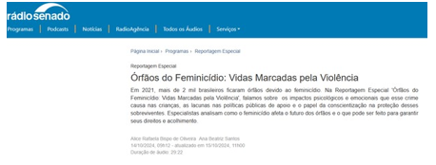
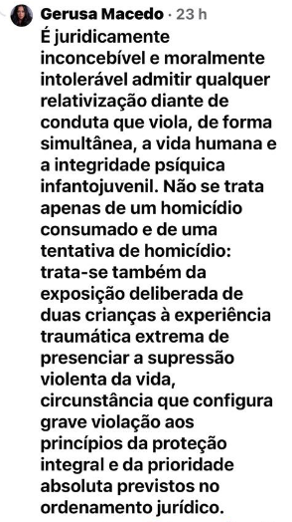


Slide 27
A infância não tem voz política, não vota e não ocupa tribunas, por isso, cada adulto aqui presente se torna responsável por
falar por ela. O futuro desta cidade não será decidido amanhã, mas pela coragem que tivermos hoje de agir, intervir e assumir
responsabilidade diante do que sabemos.

Slide 28




Slide 29

Obrigada !
Advogada | Conciliadora e Mediadora no TJSP
Membro do Conselho Municipal dos Direitos da Criança e do Adolescente
de Botucatu /SP.
Membro da Comissão Intersetorial para Elaboração do Plano Municipal
pela Primeira Infância.
Membro da Comissão de Defesa dos Direitos da Criança e do Adolescente
OAB São Paulo.
Membro da Comissão de Direito de Família OAB Botucatu.
Membro da Comissão Mulher Advogada e participante do Projeto OAB
por Elas . OAB Sao Paulo e OAB Botucatu.
Cidadã, exercendo responsabilidade pública em prol dos
direitos da criança e do adolescente.
A Constituição e as crianças nos impõem uma responsabilidade coletiva.

